Slide 1

《人工智能数学原理与算法》
第1章：人工智能概述
1.4 本课程简介
康奇宇
qiyukang@ustc.edu.cn

Slide 2
本课程：聚焦于基于神经网络的机器学习（专深>广浅）
初步了解人工智能，聚焦神经网络，掌握其数学原理、算法、数据特性与实践应用
 | 符号流派 | 连接流派 | 行为流派 | 统计流派 | 仿生流派 | 融合流派 | ……
自然语言处理 | 文法、形式语言 | 大模型 |  | 词频、LDA
计算机视觉 |  | 卷积神经网络 |  |  | 仿生视觉
知识表示推理 | 逻辑、逻辑程序、专家系统 |  | SOAR | 蒙特卡洛 |  | 知识图谱
机器学习 | 决策树、 归纳逻辑程序 | 神经网络（前向、卷积、图、注意力） |  | 回归、支持向量机、PAC | 遗传算法 | 知识图谱，AlphaGo
多智能体系统 | BDI |  |  |  | 人工生命
不确定性AI | 贝叶斯网络、概率逻辑 |  |  | 贝叶斯网络
行动选择 | 搜索、规划 | 强化学习 | 反应式系统、包容体系结构 | 决策论、马尔可夫决策
…………

Slide 3
本课程：基本信息
课程名称 | 人工智能数学原理与算法
英文名称 | Mathematical Principles and Algorithms of Artificial Intelligence
学时学分 | 理论学时 | 40 | 实验学时 | 40 | 学分 | 3
开课单位 | 人工智能与数据科学学院
上课时间 | 理论课：周一8，9，10 / 实验课（暂定第四周开始）：时间另安排
考核方式和记分办法 | 闭卷考试+平时成绩（实验和大作业），百分制
参考书 | 《动手学深度学习》，阿斯顿·张（Aston Zhang）、李沐（Mu Li）等著， 人民邮电出版社（Python版本）
主页 | https://ustc-aicourse.github.io/
评分规则：作业(10%) + 考勤（10%）+ 实验(40%) + 期末考试(40%)
Notes:
授课计划上，即将到来的25年春季学期，这门课将在少年班学院大一试讲，打磨授课内容和方式。目前50人的限额已经基本选满了。

Slide 4
本课程：建设指导思想
中国科大本科生教学特色
通修课指导思想
数理基础宽厚实：全校学生通修课中包含16学分数学课与11.5学分物理课
避免人工智能教学因理论与实践割裂而导致学生知其然不知其所以然，影响学生培养原始创新能力；
亟需加强学生理解人工智能数理基础，缩小理论与实践之间的差距，同时可提升学生学习后续数理基础课的兴趣；
需帮助学生快速建立人工智能实践的基础能力，降低学科应用人工智能的门槛，改革各学科学习范式。
人工智能学科特色
理论与实践结合
兼具专业与交叉
Notes:
我们科大的本科教学特色鲜明，强调“基础宽厚实”，全校学生通修课中包含16学分数学课与11.5学分物理课；
人工智能这个专业而言，有理论与实践结合、兼具专业与交叉的特色。
避免人工智能教学理论与实践割裂，从而导致学生知其然不知其所以然，影响学生培养原始创新能力；
亟需加强学生理解人工智能数理基础，缩小理论与实践之间的差距，同时可提升学生学习后续数理基础课的兴趣；
需帮助学生快速建立人工智能实践的基本能力，降低学科应用人工智能的门槛

Slide 5
本课程：设计思路
以核心算法为本 引入数学基础
以学科交叉为纲 培养实践能力
做需求导向的数学学习，有针对性地学习核心算法所需数学知识；
理论与实践并重：40+40学时。理论课覆盖AI算法及其数学原理；实践课精选多领域实践方案；
课程目标：掌握人工智能领域的基础知识与实践技能；
了解核心算法及其数学原理；
提升编程与实践能力，启发学生将人工智能应用于各自专业领域。
Notes:
因此，我们课程设计的总体思路是：以核心算法为本，引入数学基础； 以学科交叉为纲，培养实践能力。
做需求导向的数学学习，有针对性地学习核心算法所需数学知识；
理论与实践并重：60+40学时。理论课覆盖AI算法及其数学原理；实践课精选多领域实践方案；
目标：掌握人工智能领域的基础知识与实践技能，了解核心算法及其数学原理；提升编程与实践能力，启发学生将人工智能应用于各自专业领域。
夯实数学基础、讲授核心算法、培养实践能力、赋能学科交叉

Slide 6
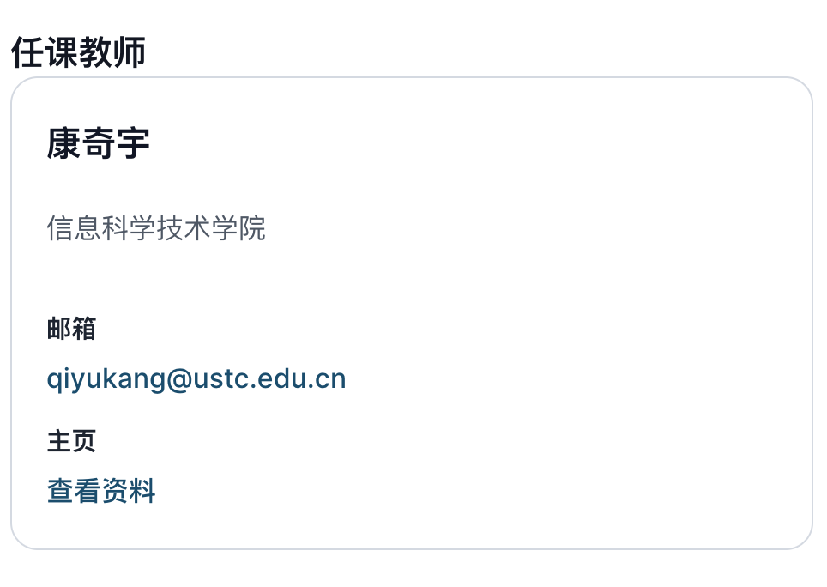
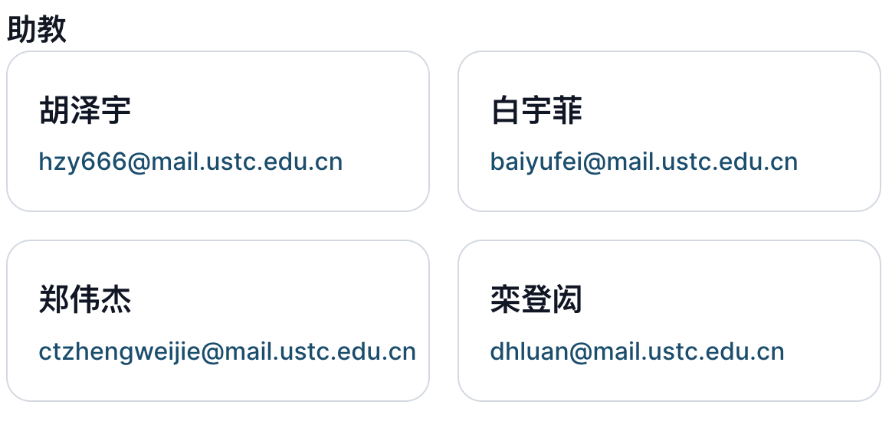
本课程：助教
QQ群号：513195334
课程主页：https://ustc-aicourse.github.io/
Notes:
25年试讲授课，我们计划安排各方向老师共同上课，并在授课过程中讨论优化。

Slide 7
本课程：理论课内容1——人工智能概述
1.1 人工智能介绍
包括引子、定义、领域、主要的流派与技术
1.2 人工智能代表性技术选讲
以井字棋为例，简要介绍规则系统、搜索、蒙特卡洛方法以及神经网络的基本思想
1.3 人工智能历史与展望
包括发展图与其中的任务挑战、技术挑战与数据挑战，以及中国与科大人工智能发展史
1.4 本课程介绍
聚焦于机器学习与神经网络，以有监督、无监督、自监督、强化学习等范式为主线
简介人工智能发展历史，聚焦本课程内容主线
Notes:
首先第一章是概述，我们将介绍人工智能主要流派和代表性技术，阐述人工智能历史和展望，并讲解本课程内容主线。

Slide 8
本课程：理论课内容2——机器学习基础
2.1 机器学习介绍
  聚焦于监督学习介绍机器学习的发展回顾与经典应用
  以电信诈骗为例介绍特征、标签、损失、评价指标等基本概念，语音、人脸、文本、贷款
2.2 线性代数基础
  介绍向量、矩阵等基本概念，点积、范数、逆等基本操作，python实现（手算）
2.3 概率统计基础
  介绍概率、均值、方差等基本概念（概率思维case、幸存者偏差、辛普森悖论）
2.4 线性回归
  介绍线性回归模型，最小二乘优化方法，在电信诈骗的应用案例（装环境、跑通）
2.5 逻辑回归
  介绍逻辑回归模型，梯度下降和随机梯度下降优化方法，在电信诈骗的应用案例（跑通）
2.6 高阶模型
  介绍多项式回归，介绍交叉特征
  介绍过拟合问题、根源、正则化方法，验证集
以电信诈骗为AI-for-Cybersecurity实例，强调表格数据的特性、逻辑回归的应用
Notes:
第二章介绍机器学习基础，首先讲解涉及的数学基础：线性代数相关知识。然后介绍线性回归、逻辑回归、高阶模型，最后介绍概率统计知识，从概率视角理解线性回归和逻辑回归。本章以电信诈骗为AI-for-Cybersecurity实例，强调表格数据的特性、逻辑回归的应用。

Slide 9
本课程：理论课内容3——神经网络基础
3.1 前馈神经网络
  神经网络的动机、数学描述
  神经元、激活函数、神经网络结构、感知机
  万能近似定理，并解读网络深度和宽度的关系
  从参数共享角度、归纳偏差角度介绍卷积与池化，介绍代表性的卷积神经网络LeNet
3.2 神经网络优化
  回顾梯度下降和随机梯度下降，介绍如何计算复合函数的梯度
  重点介绍反向传播算法，并用案列进行演示
  介绍自动微分的概念，引出神经网络的当代编程方式
  介绍神经网络的调参（正则化、批随机性、批大小、学习率、早停、验证集监控）
  介绍一些随机梯度下降可能存在的问题
Notes:
第三章将在12学时内系统介绍神经网络基础，内容由浅入深。我们将首先讲解前馈神经网络的基本原理，深入解析梯度下降和反向传播等优化算法，并结合概率论等相关基础知识。

Slide 10
本课程：理论课内容3——神经网络基础
3.3 深度神经网络
  深度神经网络如何一步一步取得重大突破的
  介绍深度神经网络中的梯度消失问题以及欠拟合问题，并引出残差连接，进一步介绍背后的动机
  深度神经网络的一些技巧（批归一化等各类归一化方法、Dropout及其数学原理）
  参数初始化对深度神经网络的影响，介绍参数初始化的典型方法及其数学解释
3.4 循环神经网络
  从归纳偏差角度介绍RNN，包括对序列数据的时间依赖性、状态记忆和递归关系的假设上
  介绍RNN的基本思路、RNN的万能近似定理
  介绍RNN存在的问题：梯度消失与梯度爆炸
  介绍RNN的后续方法LSTM等方法是如何解决这两个问题
以图像分类为实例，强调向量数据的特性、前馈神经网络的应用
Notes:
接着，介绍深度神经网络的发展，重点剖析梯度消失与爆炸问题，并从数学角度阐释残差网络、归一化和Dropout等优化方法。
最后，我们将讲解循环神经网络（RNN）的基本架构，为后续学习Transformer等高级模型奠定基础。
本章以图像分类为实例任务，重点展示向量数据的特性及前馈神经网络的实际应用。

Slide 11
本课程：理论课内容4——图神经网络
4.1 图的基本定义与表示方法
  几何数据与向量数据的区别与关联（以分子图为例，介绍其与向量数据的不同、变换、关联）
  基本定义：节点、边、有向与无向图、边的权重
  图论性质：连通性、同构性、路径、子图
4.2 图神经网络的基本操作
  基本操作：消息传递、聚合函数、更新函数、图嵌入、节点嵌入
4.3 图神经网络的经典架构
  GCN、GraphSAGE、GAT（实例化基本操作）
4.4 图神经网络的典型任务
  节点分类、图分类，及其应用场景（以分子性质预测等AI for Science为例）
以化学分子图性质预测为AI-for-Science实例，强调几何结构的特性、图神经网络的应用
Notes:
第四章将在8学时内讲解图神经网络的核心内容。首先，我们将探讨几何数据与向量数据之间的联系与区别，并引入图论的基本概念和性质，为后续内容奠定基础。
随后，我们将详细介绍图神经网络的基本操作、经典架构及其在典型任务中的应用。
本章将以化学分子图性质预测为AI-for-Science的实际案例，重点突出几何结构的特性以及图神经网络在科学计算中的重要作用。

Slide 12
本课程：理论课内容5—— Transformer
5.1 Transformer简介与注意力机制
  Transformer模型的提出与应用背景
  基础前向注意力机制：反馈驱动的向量加权平均
  自注意力机制：同一输入的K、Q、V编码及其加权机制
5.2 Transformer的编码与解码器
  位置编码：三角函数驱动的循环编码及其与RNN的区别
  多头机制：自注意力驱动的“头”（head）及其数学意义
  其他核心组件：归一化层、遮盖矩阵（与CNN对比）
5.3 Transformer的典型应用与跨模态能力
  Transformer的token机制：BPE（文本）与patch（图像）
  Transformer的应用：以机器翻译与图像文本内容对齐为例
  结合实例总结Transformer的优势与特点
以序列内容建模为实例，强调序列结构的特性、Transformer的原理与应用
Notes:
第五章将在6学时内重点讲解Transformer模型。我们将从序列数据（尤其是时序数据）的特性出发，引入自注意力机制的核心概念。
接着，深入讲解基于编码器-解码器架构的自监督学习范式，重点解析多头注意力机制的数学意义及其关键作用。
本章将以“序列内容建模”为实例，探讨文本序列与图像序列的特性，并总结Transformer在处理序列数据方面的优势与特点。

Slide 13
本课程：理论课内容6——自监督学习
6.1 自监督学习的基本概念
  自监督学习的基本概念、发展回顾与应用范式
  自监督学习的主要框架（自预测/生成学习 vs. 对比学习）
6.2 N元语法统计语言模型与词向量
  人类语言的自监督特性与n-gram语言模型，包括模型的定义、基于链式法则的概率计算、最大似然概率估计、模型应用等
  word2vec词向量模型，包括语义表征与词向量、两种基本结构（CBOW & Skip-gram）、损失函数与负采样训练
6.3 BERT模型及其预训练-微调范式
  BERT模型的基本结构及其自监督学习目标（MLM & NSP）
  面向下游任务的预训练-微调应用范式
6.4 生成式预训练模型与大语言模型
  GPT系列模型，包括自回归生成模型架构、模型训练损失函数、解码生成方法、预训练-微调与提示两种应用范式
  大语言模型的基本概念与能力特点（scaling law，涌现能力）
  大语言模型的构建方式（大规模预训练，有监督微调，人类对齐）与应用
以自然语言处理任务为实例，强调文本数据的特性、大语言模型的应用
Notes:
第六章将在8学时内讲解自监督学习的基本概念与主要框架。以自然语言处理任务为实例，我们将逐步介绍三种经典方法：
N-gram与词向量——自监督学习的传统方法，为后续模型奠定基础。
BERT模型及其预训练-微调范式——展示自监督学习的现代方法及其高效的任务适应性。
生成式预训练模型与大语言模型——聚焦前沿技术，深入解析大语言模型的核心原理与实际应用。
三种方法层层递进，从传统发展到前沿，最终落脚于大语言模型的实际应用，全面展示自监督学习的发展脉络与实践价值。

Slide 14
本课程：理论课内容7——强化学习
7.1 强化学习基础知识：
  介绍强化学习与监督学习在范式以及思维方式上的相似点和不同点；
  介绍马尔可夫决策过程（MDP）：包括马尔可夫性质、马尔可夫过程、马尔可夫奖励过程、贝尔曼等式等基本概念；
  介绍强化学习算法中基本概念：包括回报、值函数、（随机）策略、最优值函数、最优策略等。
7.2 基于值函数的强化学习：
  介绍时序差分学习基本概念：包括 TD(0), 多步 TD, Sarsa 算法等；
  详细讲解 Q-Learning 算法；
  以 DQN 为例介绍深度强化学习算法。
7.3 基于策略的强化学习：
  介绍基于值函数与基于策略的强化学习算法的区别；
  介绍基于策略的强化学习和 Actor-Critic 算法的基本概念。
以倒立摆为AI-for-Physics实例，强调交互数据的特性、强化学习算法的应用
Notes:
第七章将在10学时内系统讲解强化学习的核心内容。首先，我们将从基础知识入手，结合马尔可夫决策过程等概率模型，探讨如何对强化学习问题进行数学建模。
随后，深入介绍基于值函数和基于策略的优化算法，以及如何高效地更新和优化强化学习智能体。
本章以倒立摆作为AI-for-Physics的典型实例，重点分析智能体与环境交互数据的特性，并利用强化学习算法进行优化与改进。

Slide 15
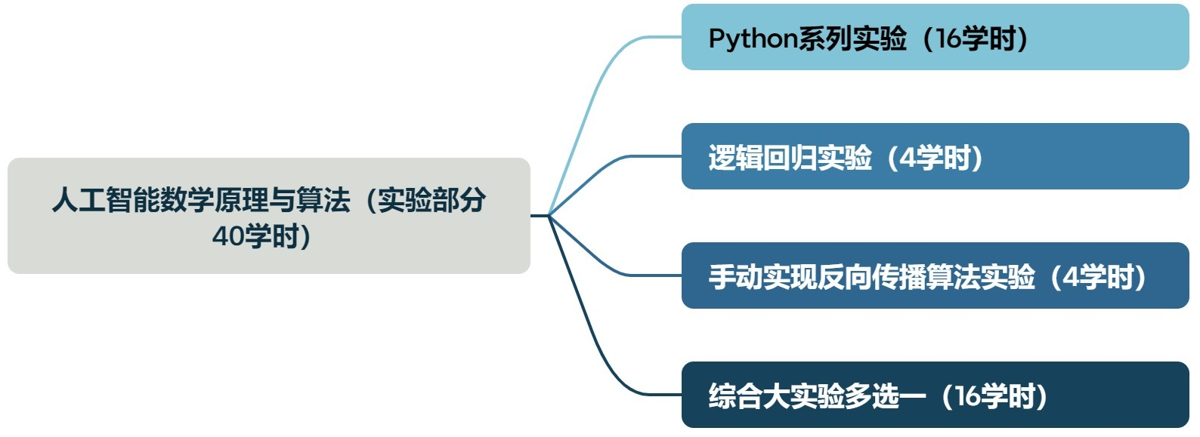
本课程：实验课学时与安排
实验设计总思路：
掌握python程序设计方法、实践人工智能基础算法、各专业交叉应用
培养实践能力
以学科交叉为纲
Notes:
实验部分我们的重点落在培养实践能力 赋能学科交叉，我们首先设计16学时的python系列实验，让学生掌握python程序设计方法。紧接着是基础算法实践、交叉应用实践的综合大实验。综合大实验多选一，设计图像、语音、文本、数学、化学、生物等相关实验，学生可以选择与自己专业方向相关的实验，赋能AI+X。

Slide 16
本课程：实验课内容1—— Python系列实验（16学时）
每部分两学时，帮助学生初步建立编程思维，掌握Python使用
安装和配置Python开发环境
错误处理和文件读写，调试程序
分支和迭代
类和继承
内置数据类型及其运算
函数和模块，测试程序
NumPy数组和矩阵计算
程序运行时间的分析和测量
Notes:
考虑到大一学生编程能力参差不齐，我们从最基础的环境配置开始，在实验课上循序渐进介绍Python编程，边讲解边动手。

Slide 17
本课程：实验课内容2——逻辑回归实验（4学时）
数据预处理：
鸢尾花数据集（Iris Dataset）或乳腺癌数据集（Breast Cancer Wisconsin Dataset）或电信诈骗数据集（1学时）
模型实现：
Sigmoid函数、交叉熵损失函数、梯度下降优化（2学时）
模型训练与评估：
分别使用训练集和测试集评估模型性能（1学时）
Notes:
逻辑回归算法实验包括数据集预处理、模型实现、模型训练和评估。

Slide 18
本课程：实验课内容3——手动实现反向传播算法实验（4学时）
神经网络设计：
三层网络，初始化网络参数（1学时）
反向传播算法：
前向传播、反向传播、损失函数、权重更新（2学时）
调参任务：
优化学习率和隐藏层神经元数目、分析参数变化对模型性能的影响（1学时）
Notes:
我们还设计了手动实现反向传播算法实验，包括神经网络设计、反向传播算法实现和调参。

Slide 19

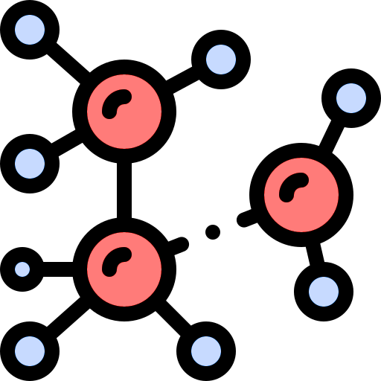



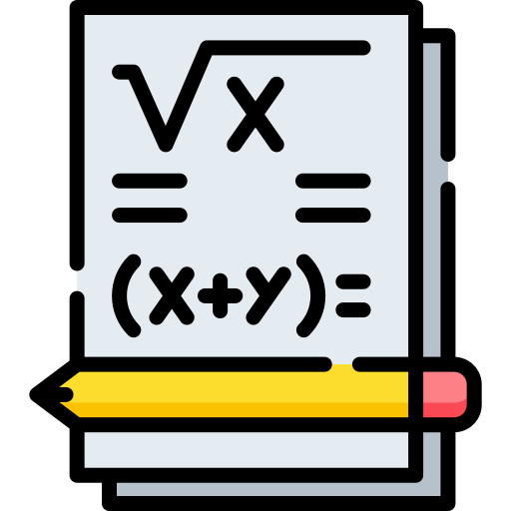
本课程：实验课内容4——综合大实验：多选一（16学时）
图像分类
分子图分类
实现自定义卷积神经网络CNN，在CIFAR-10数据集上验证
实现图神经网络GCN、GAT，在化学分子数据集上验证
语音识别
综合大实验
学生根据兴趣或
专业任选其一
强化学习
实现简单的序列预测模型RNN、GRU、LSTM，在Librispeech数据集上验证
实现强化学习Q-learning算法，在Cartpole小游戏上验证
文本情感分析
数学自动求解
自定义Transformer Encoder用于分类任务，训练预训练模型（如BERT）进行微调，在IMDB影评
数据集验证
基于大模型或推理引擎实现自动求解和证明数学问题，在conic10k数据集上验证
Notes:
综合大实验占16个实验学时，鼓励学生根据自己的专业和兴趣，自选一个实验内容；我们目前已经准备了图像、语音、文本、生物、数学等相关实验，后续还会继续增加实验选项。

Slide 20
谢谢！

